Slide 1
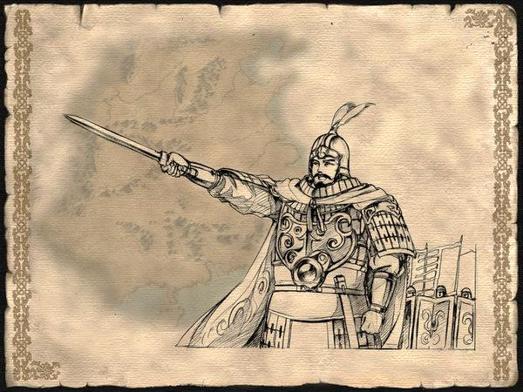
Way Of The Temple
Equipe:
Felipe Rybakovas
Guilherme Atti
Guilherme Cruz
Victor Rybakovas

Slide 2
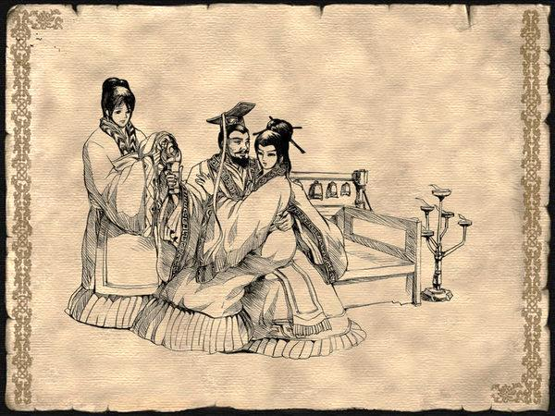
Porque esse Mercado?
Chegamos a escolha final de criar um Jogo pois vivemos em uma época onde a indústria do entretenimento está em alta. Dentre várias vertentes da mesma indústria, temos a de Games como um destaque por seu maior potencial econômico. Baseando em dados dos últimos anos vemos que o faturamento dos Jogos ultrapassou os dois antigos maiores mercados do entretenimento, o Fonográfico e o Cinema. Estudos apontam que o crescimento é tamanho que já é maior que esses dois mercados somados.

Slide 3
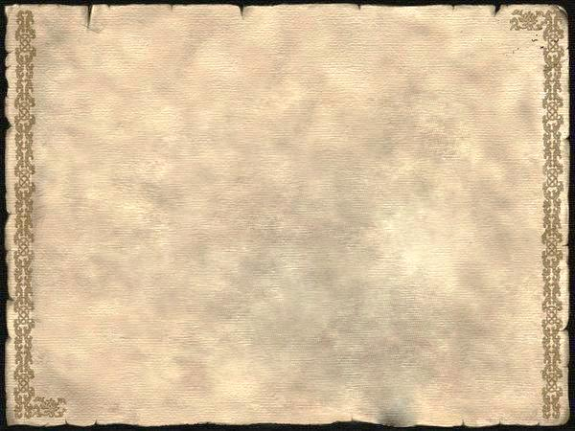
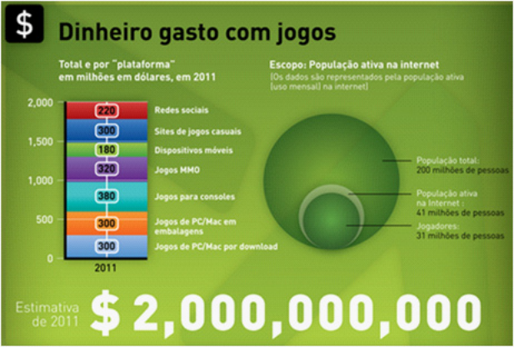
Jogos pelo Mundo

Slide 4
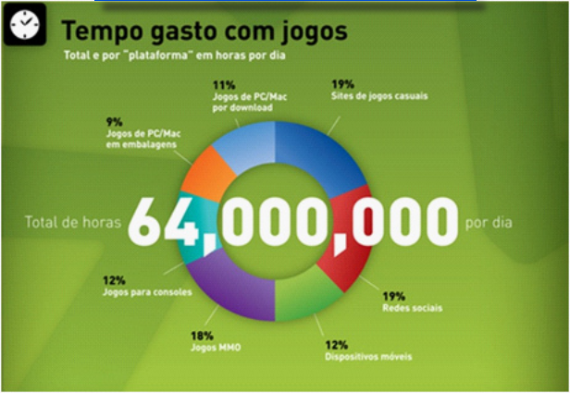
Jogos pelo Mundo

Slide 5
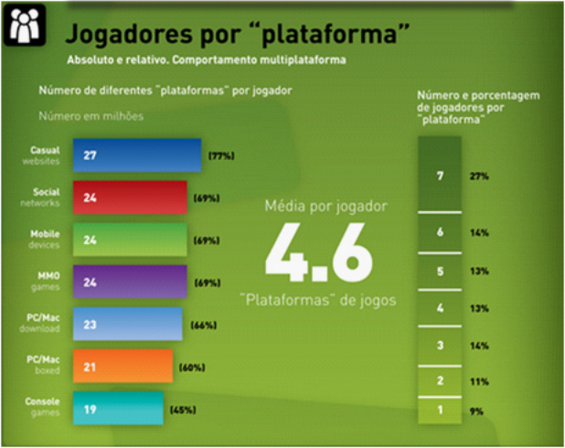
Jogos pelo Mundo

Slide 6
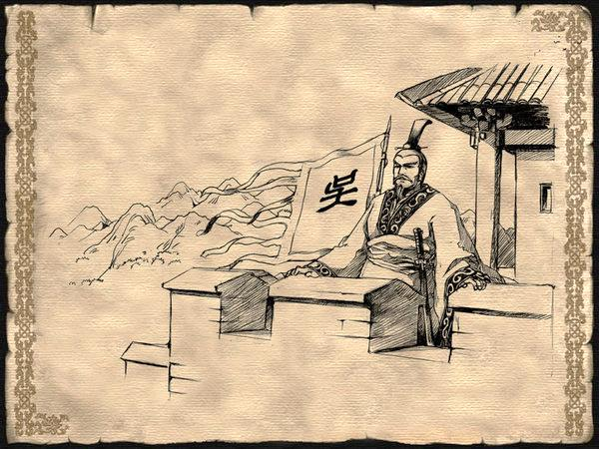
O que é o WTT e porque jogar ?
O Way of The Temple é um MMO de estratégia em tempo real, ambientado na China feudal e com uma mecânica baseada em jogos de partidas rápidas com alto nível de competitividade e interação . Desenvolvido para ambientes flexíveis e de fácil acesso como os web browsers e dispositivos móveis , além de não ter a necessidade de download o acesso ao jogo é gratuito. A união desses fatores, somado o tema diferenciado e com a inovação do gênero em web browsers, buscamos atingir uma parcela maior de jogadores.

Slide 7
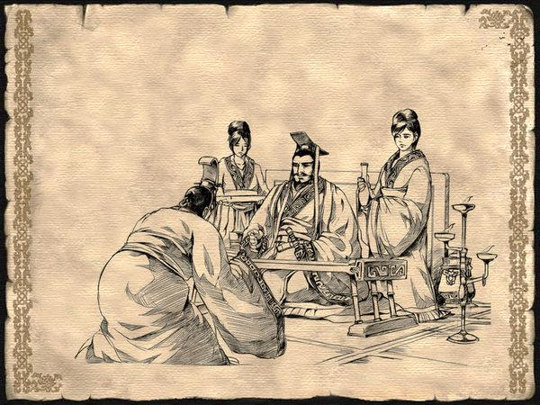
Cativando o Jogador
Um dos pontos fundamentais de um MMO são os jogadores e a sua sensação de recompensa ao final de uma sessão de jogo. Além de aproveitar do apelo competitivo que o jogo traz, a cada final de partida o jogador acumulará pontos de experiência afim de evoluir o seu rank de jogo podendo liberar de forma gradual novos conteúdos que influenciam nas suas futuras partidas.
Como nós Lucraremos com o Jogo?
O WTT é gratuito para jogar, porém em paralelo roda um mercado de micro transações onde os jogadores poderão comprar itens exclusivos para suas contas. Um grande exemplo desse mercado de sucesso é a produtora RIOT, que teve em 2013 um faturamento estimado de U$200 mi com o seu produto League of Legends. Outra forma que usaremos para gerar lucro, será a venda do app mobile nas lojas disponíveis além de espaços publicitários no site.

Slide 8
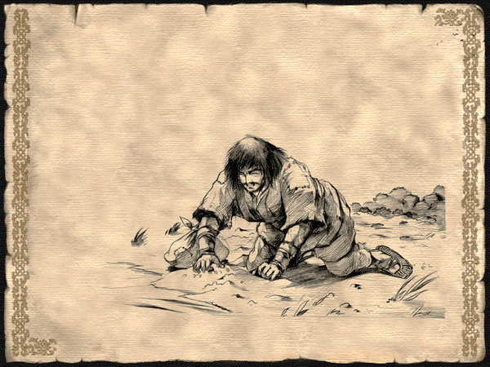
A criação do jogo
Tecnologias Utilizadas no Desenvolvimento:
Javascript
Node.js
WebSockets
MySQL
HTML5
Metodologia adotada:
SCRUM

Slide 9
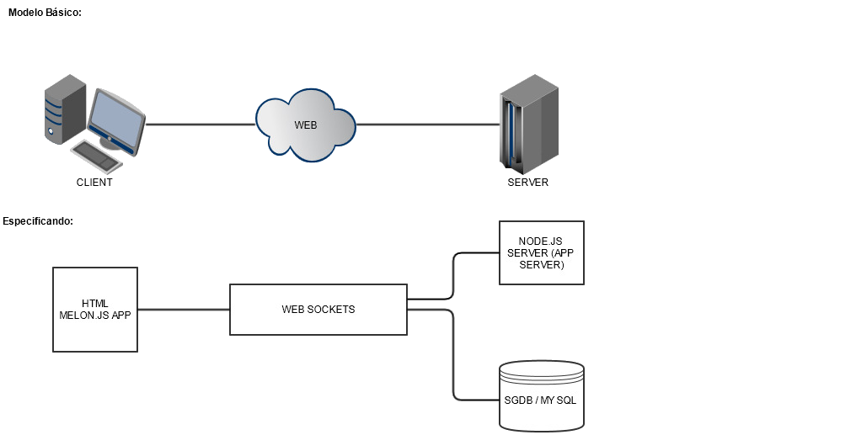
Arquitetura

Slide 10

A criação do jogo
Browsers Compatíveis:
Plataformas Compatíveis:
Desktop; Notebook;Facebook; Smartfones; SmartTV e Video Games.
Linhas de Codificação:
Server Side: 748 linhas.
Client Side: 6983 linhas.
DB (MySQL): 5326 linhas.
Total de Linhas: 13057 linhas.

Slide 11

Video: Apresentação

Slide 12
Game Play

Slide 13
Duvidas?
rybakovas@gmail.com

Slide 14
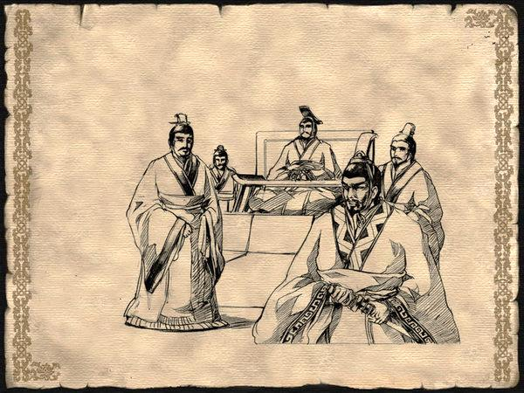
Obrigado!

